Slide 1
疫情信息填报系统
三组

Slide 2
1
CONTENTS
目 录
软件计划
执行情况
2
3
软件设计
收获与体会

Slide 3
项目计划执行情况
04
01
后端开发完成
数据搭建完成
前端因时间限制没有完成
实现所有方法
因为时间有限，前端模块并没有按时完成。于是我们组决定使用swagger来当作前端界面的替代品。这样会使前端页面看起来比较简陋，但好在还是能完成相应交互功能的。可以使我们的软件可以勉强使用。至少可以用来演示。
03
02
划分为两种用户
后台框架搭建
并设计相应行为
完成

Slide 4



软件设计
模块划分
数据库设计
疫情信息填报系统主要分为3大模块。第一个模块为用户信息相关内容。第二个模块为信息填报模块。第三个模块为外出报备模块。
数据库我们使用了关系型数据库Mysql。我们设计了3个表来存储我们需要的数据。其中包括用户信息表，外出报备表、健康信息填报表。

Slide 5
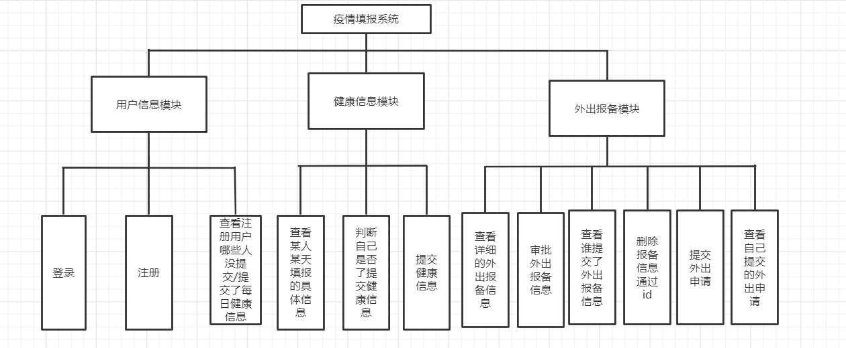
软件结构图

Slide 6
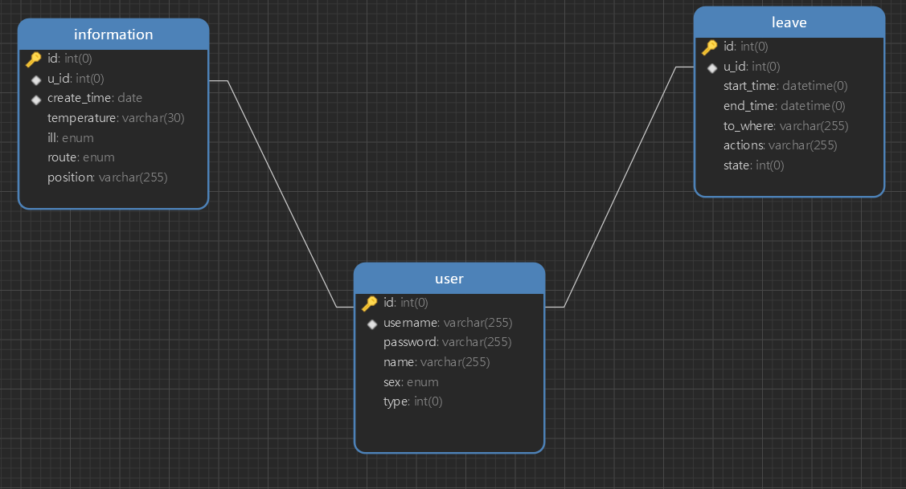
ER图及数据表设计

Slide 7


收获与体会
1
多人协作与一个人有很大的区别，多人协作需要每个人都要融入到团队中，相互协作，相互配合。既要考虑自己代码的实现，也要考虑是否会影响到他人。需要考虑的面更广。
2
多人协作需要发挥出每个人的有点，优势互补才能完成我们的目标。没有哪个人能面面俱到全部精通各个部分，只有相互合作 ，各尽其能才能达成目标。
3
多人协作时，一个人的进度拖沓很可能会造成整个项目的延误，因此每个人都要尽职尽责，负责好自己的模块，按时且保质保量的完成，这样才能不影响整体的进度。

Slide 8
成果展示
请看视频
Text
Text
Text
Text
Text
Text

